Slide 1
Ubuntu安裝
醫資三410570190施宇倫

Slide 2
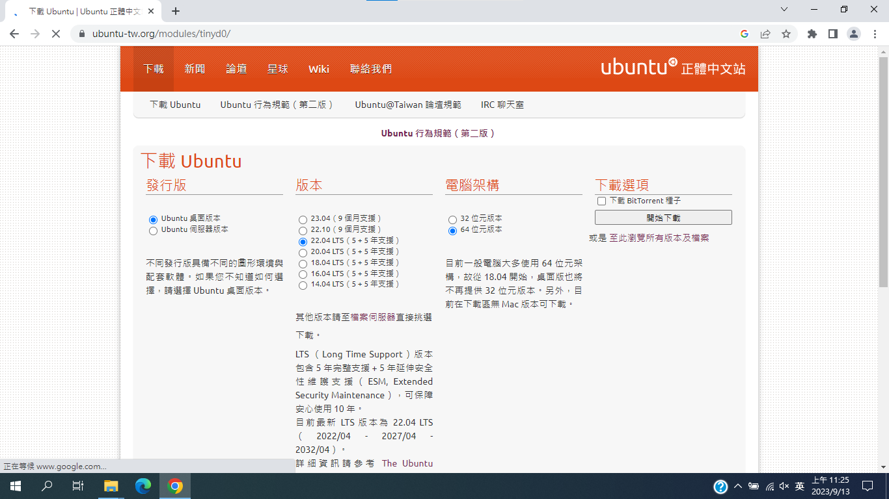
下載ubuntu 22.04 桌面版

Slide 3
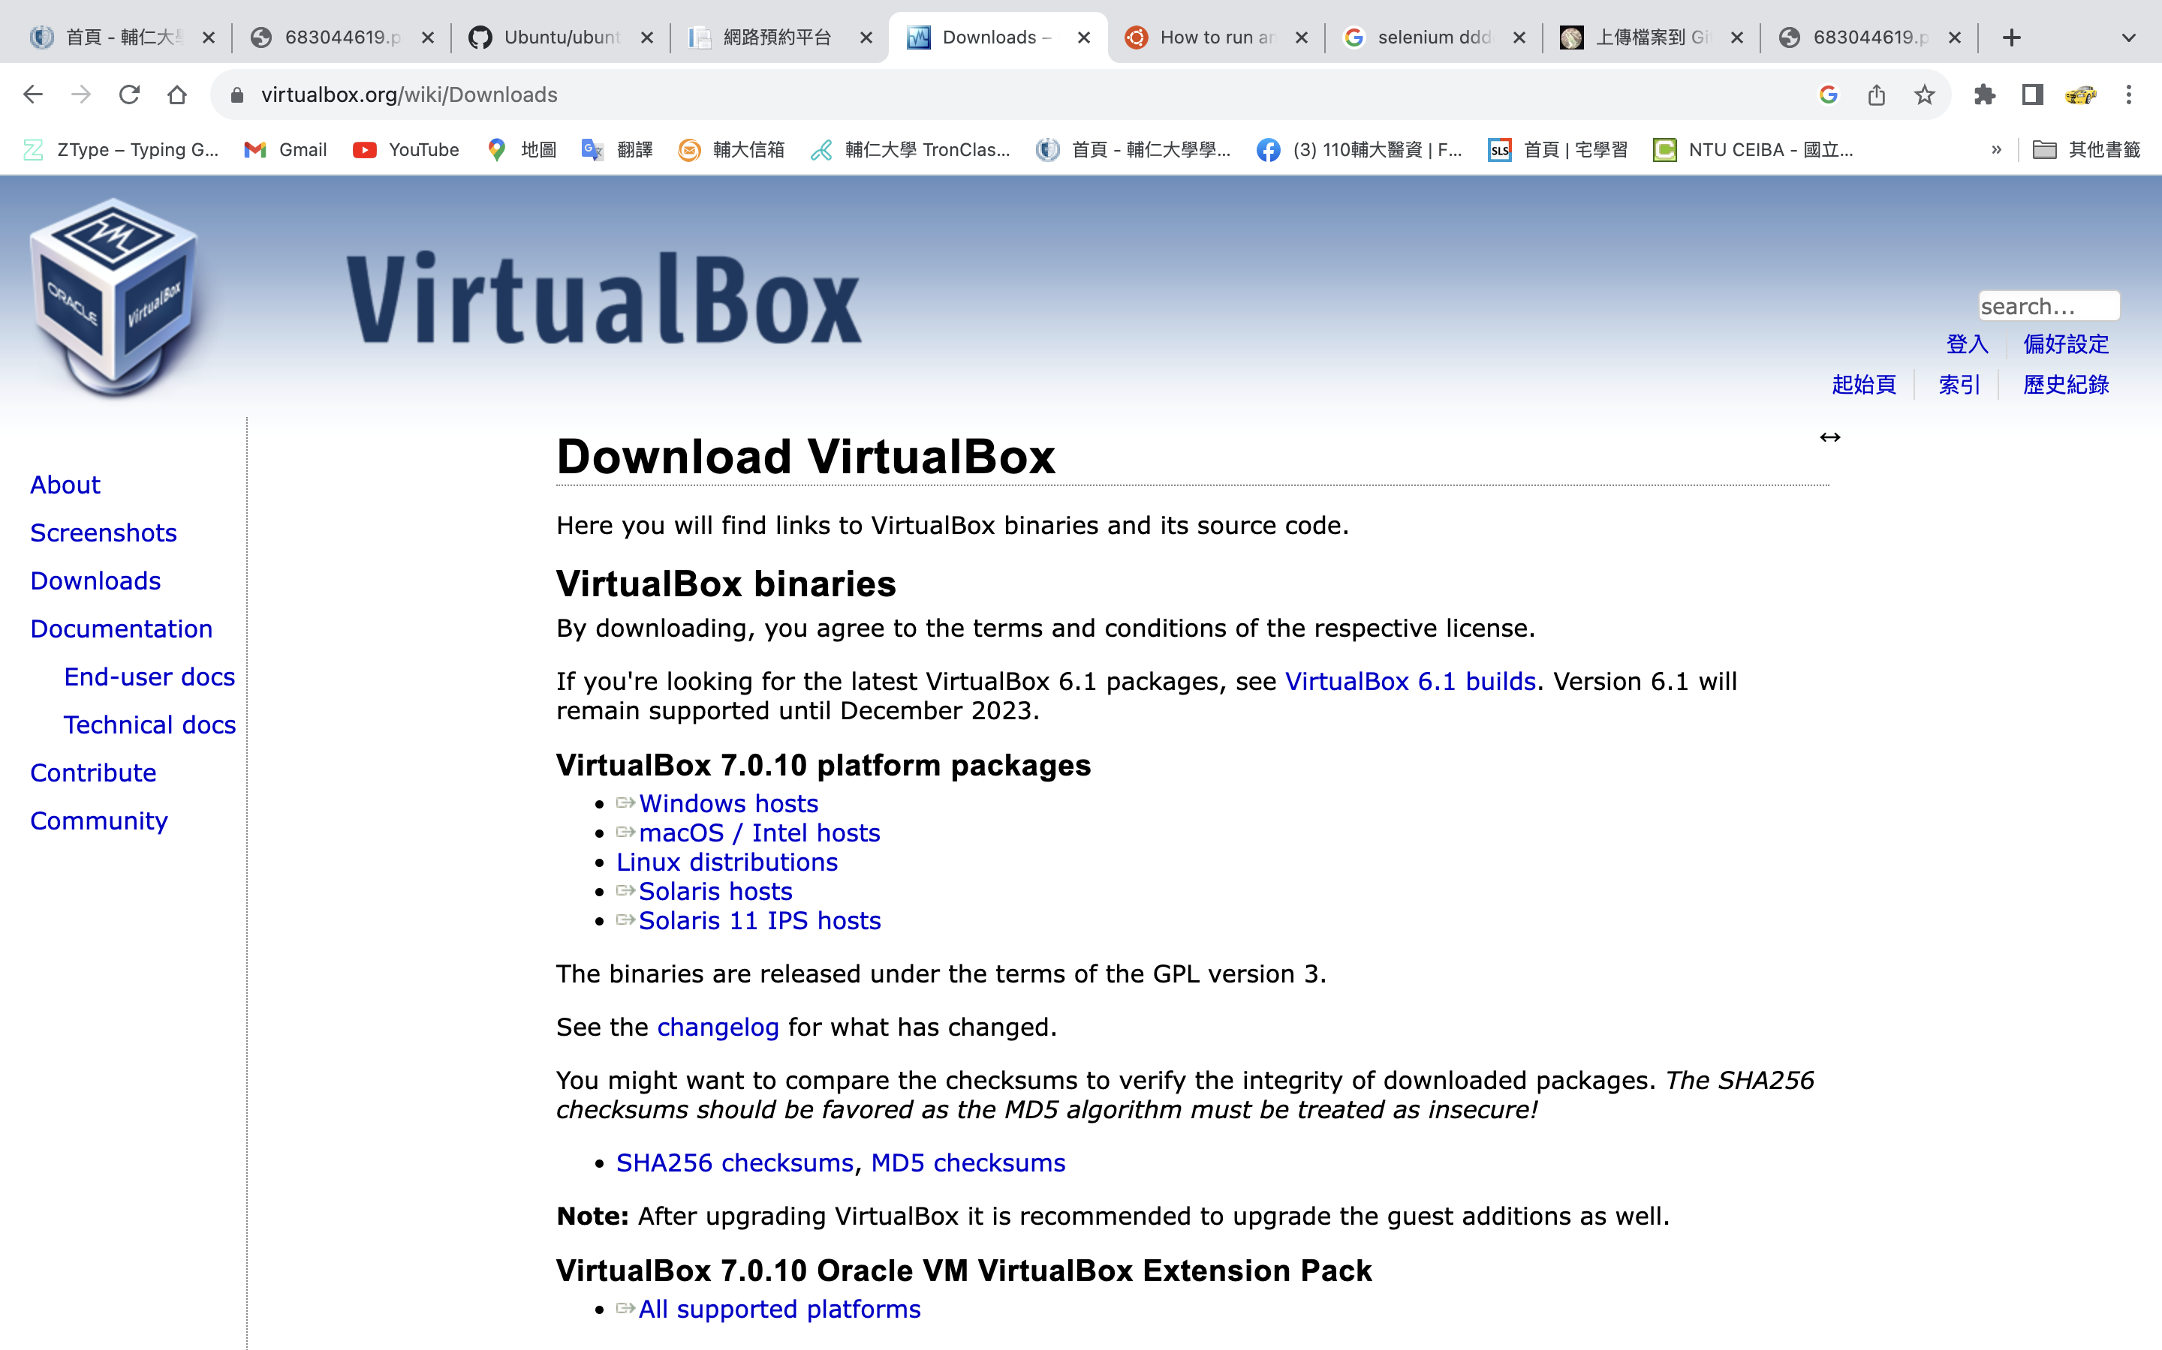

下載VirtualBox

Slide 4
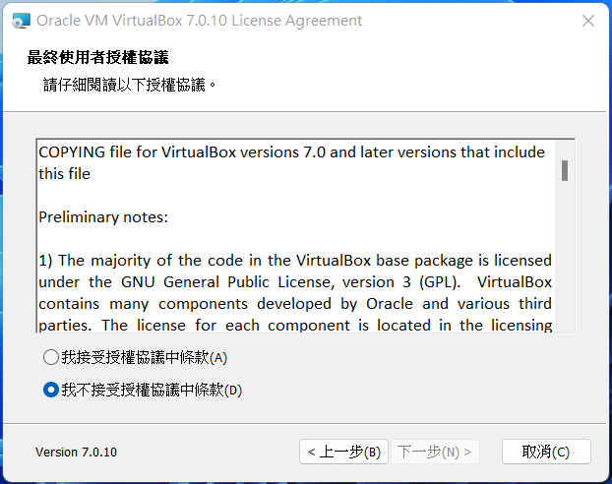
接受授權按下一步

Slide 5
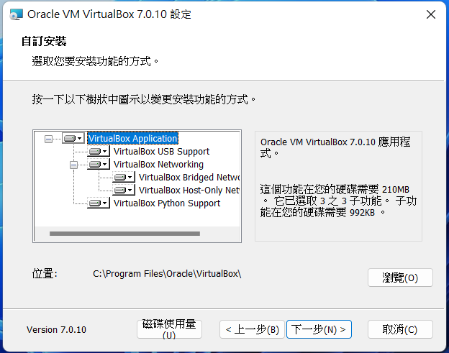
按下一步

Slide 6
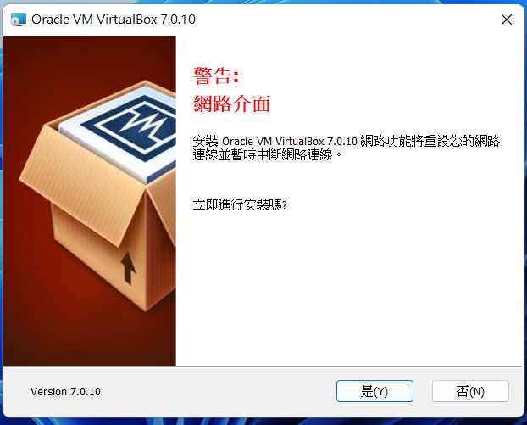
按是

Slide 7
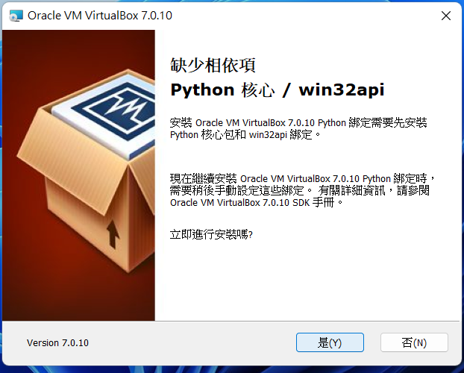
我的電腦是全新的，所以按是

Slide 8
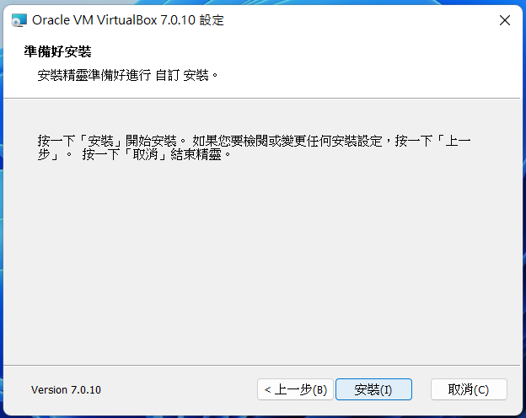
按安裝

Slide 9
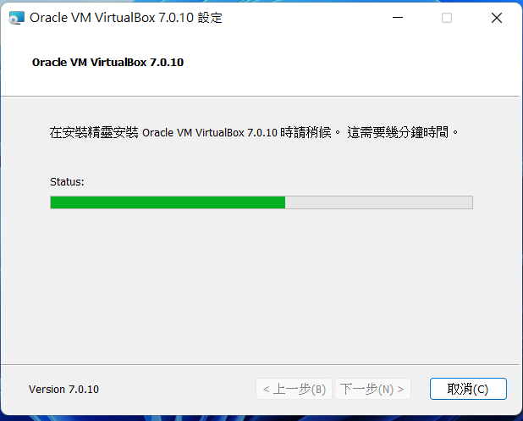
等待安裝

Slide 10
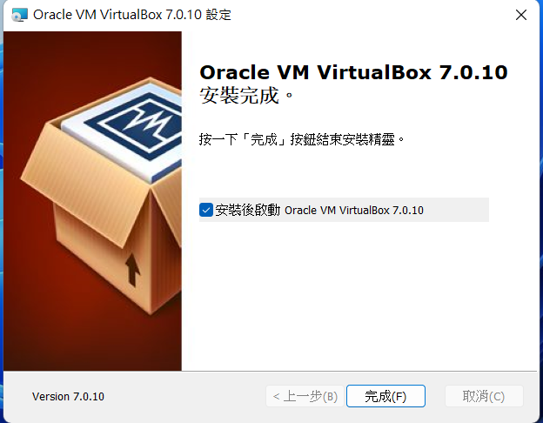
完成

Slide 11
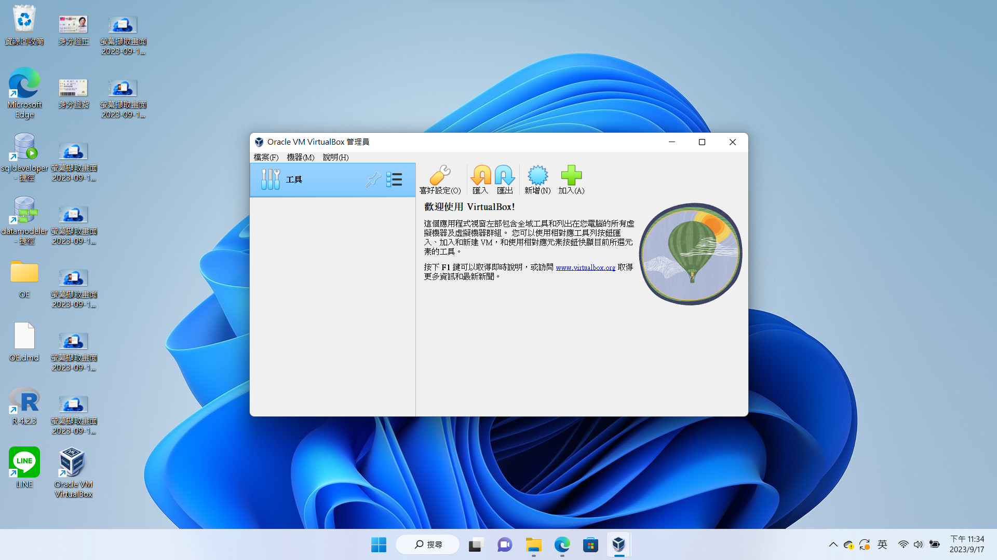
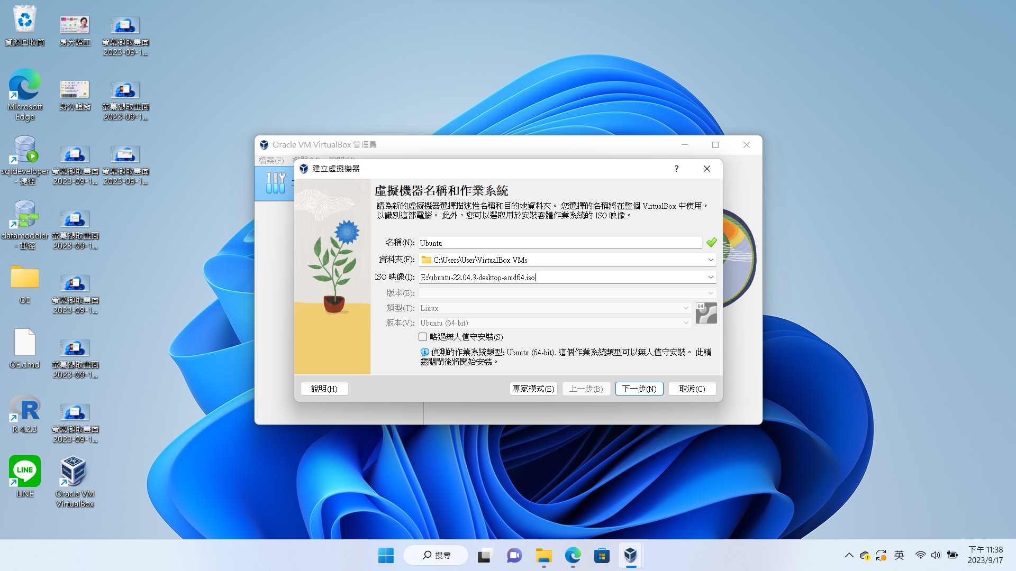
點新增將放在USB裡的ubuntu iso檔新增進來

Slide 12
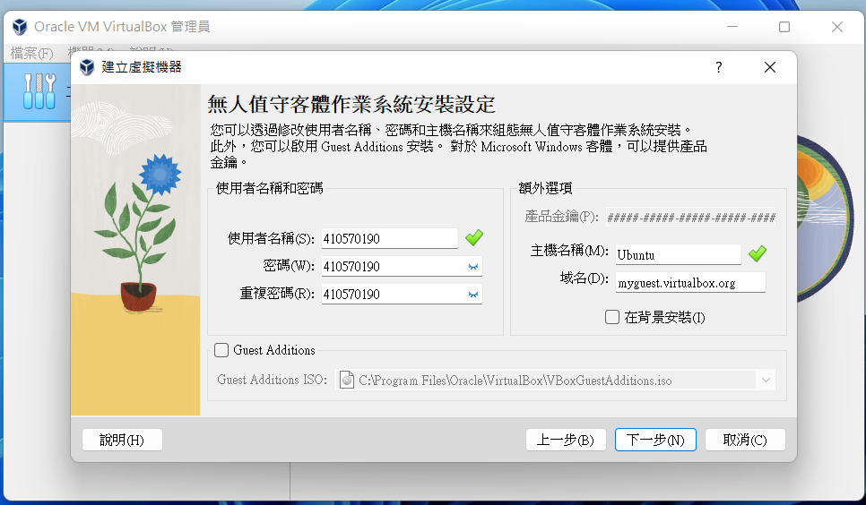
設定名稱密碼

Slide 13
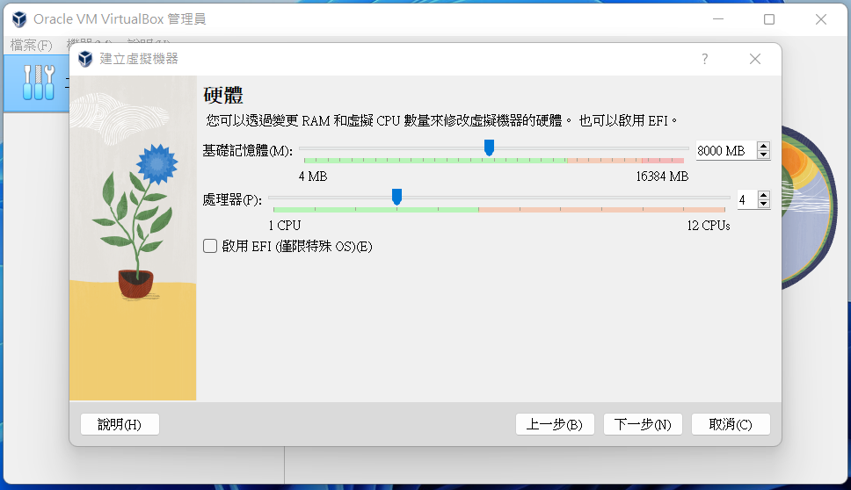
設定將基礎記憶體及處理器

Slide 14

設定虛擬硬碟大小

Slide 15

按完成就新增成功了

Slide 16
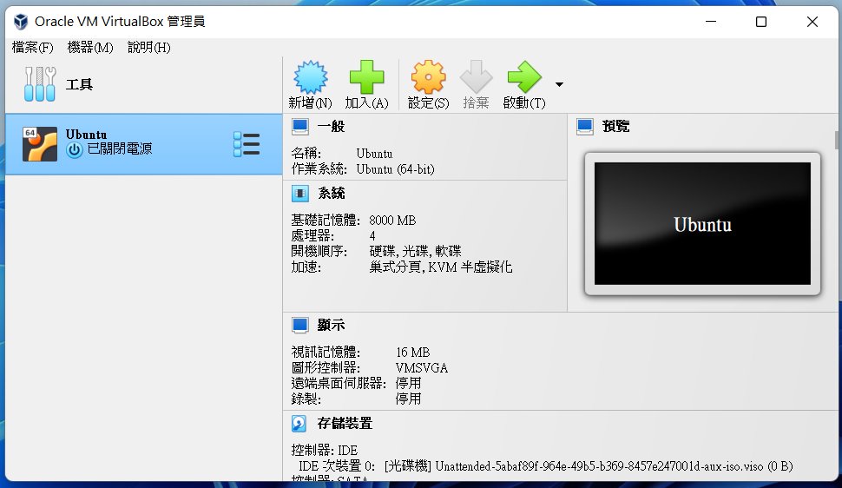
點選啟動來啟動虛擬機

Slide 17
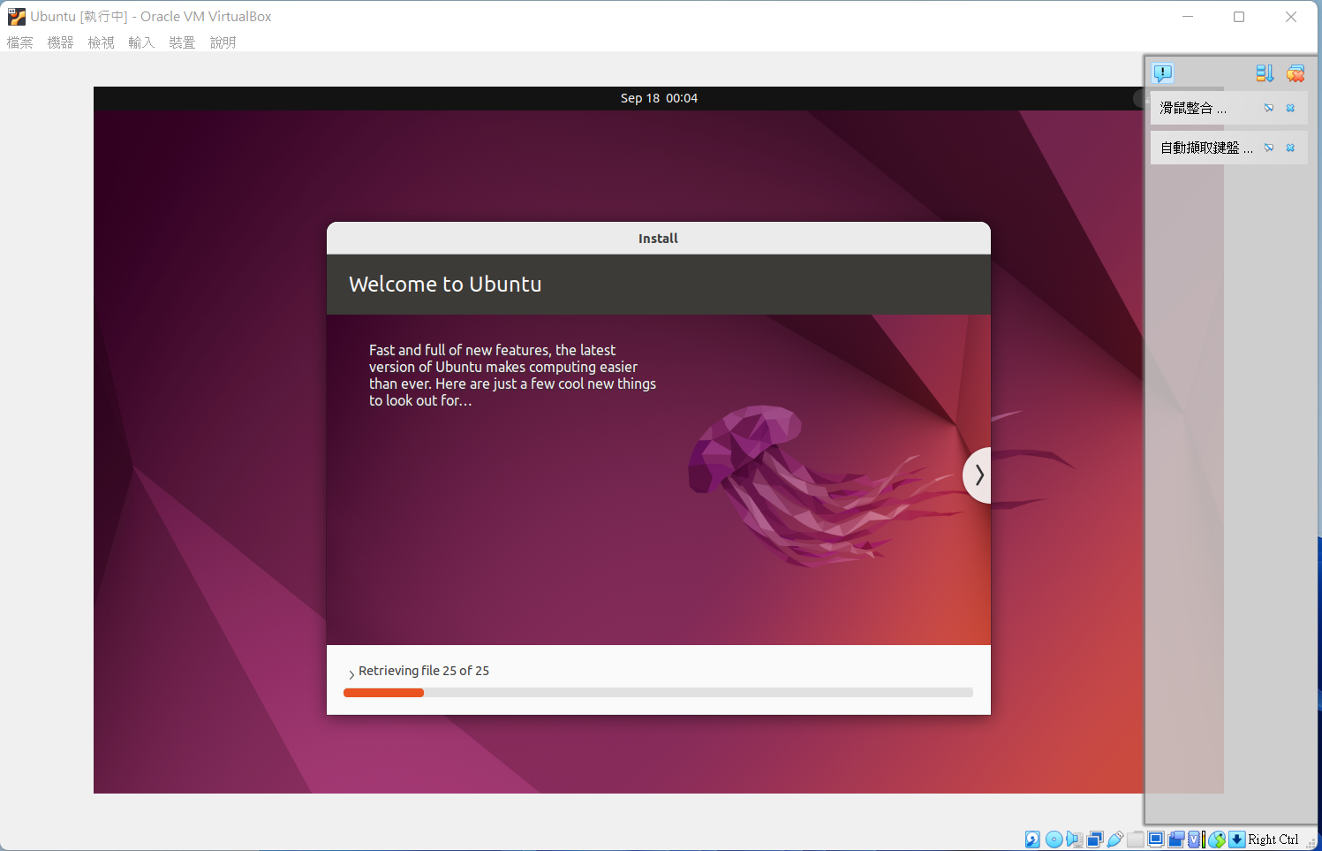
等待安裝

Slide 18
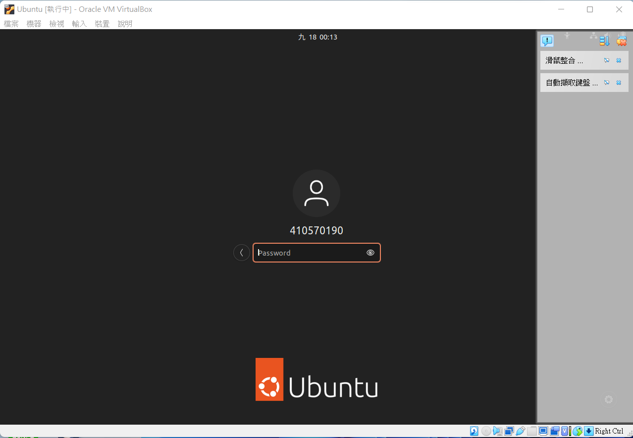
輸入剛剛設定的密碼

Slide 19
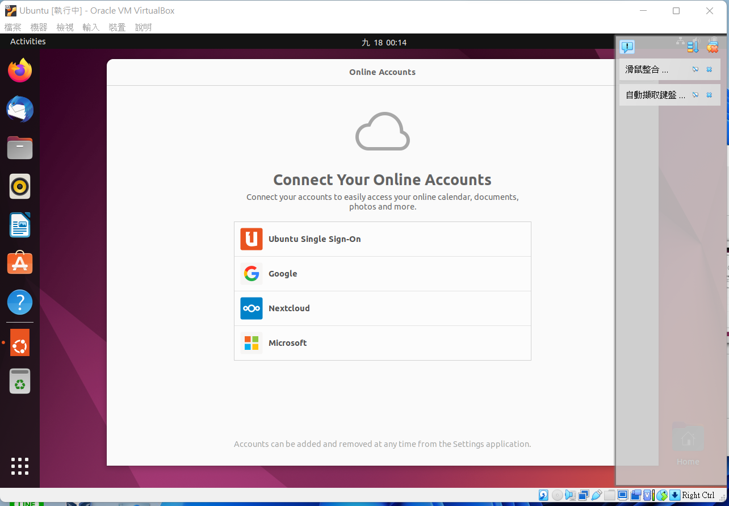
這樣就安裝好了

